Slide 1
Лекция 7 Временные ряды и рекуррентные нейронные сети
Разработка нейросетевых систем
Канев Антон Игоревич

Slide 2
Временной ряд
Временной ряд — собранный в разные моменты времени статистический материал о значении каких-либо параметров.
Временной ряд существенно отличается от простой выборки данных, так как при анализе учитывается взаимосвязь измерений со временем, а не только статистическое разнообразие и статистические характеристики выборки.
Стационарный временной ряд – ряд, у которого не меняются математическое ожидание и дисперсия со временем.

Slide 3
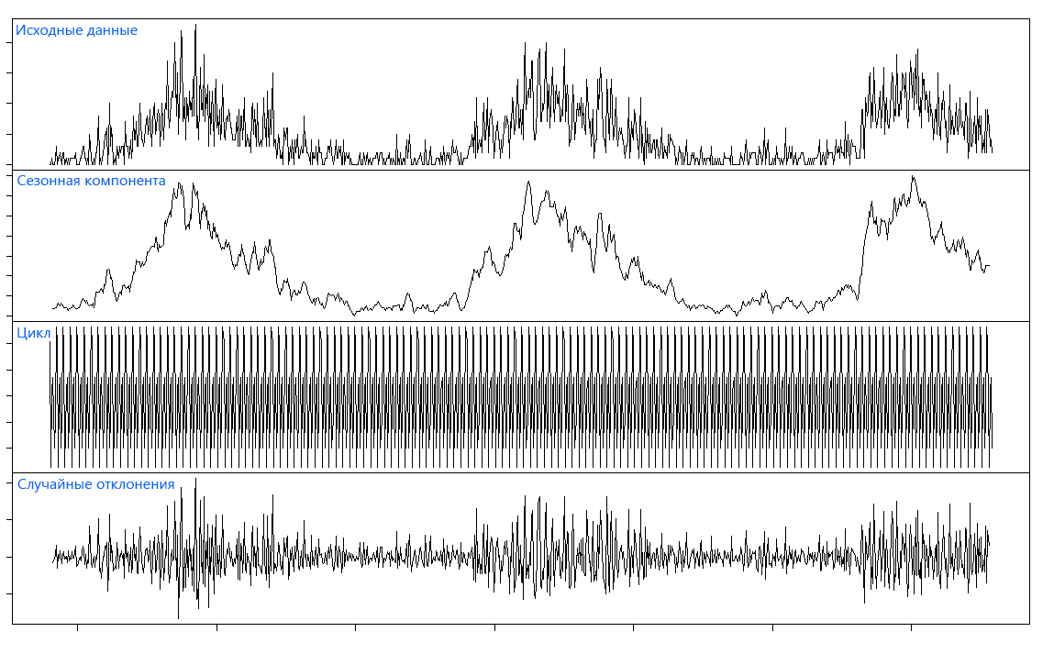
Преобразование временных рядов

Slide 4
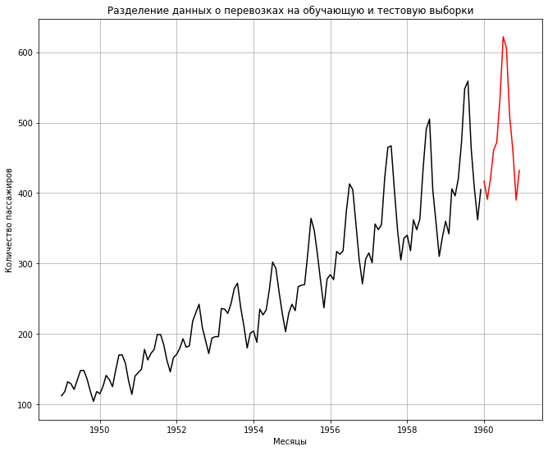
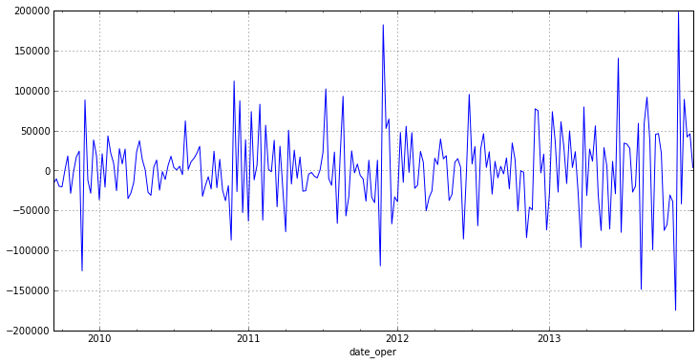
Стационарность временного ряда
Стационарный ряд имеет постоянный тренд и только случайная компонента
В нестационарном может меняться тренд или присутствует циклическая компонента

Slide 5
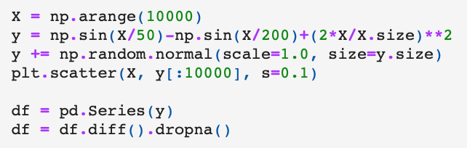
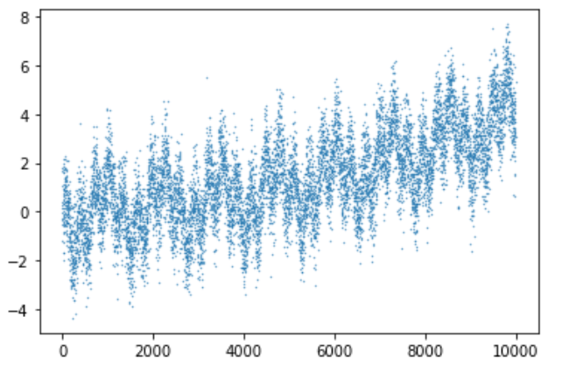
Синтетические данные
Первая часть лабораторной посвящена анализу синтетических данных
Создадим ряд со всеми тремя компонентами

Slide 6
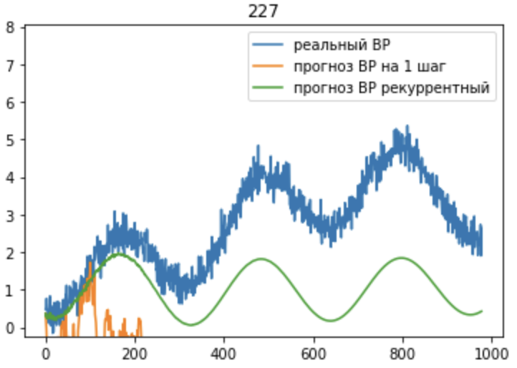
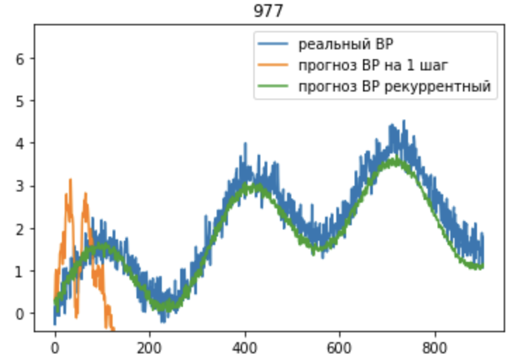
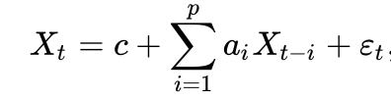
Модель авторегрессии
Авторегрессионная (AR) модель (autoregressive model) — модель временных рядов, в которой значения временного ряда в данный момент линейно зависят от предыдущих значений этого же ряда.
Авторегрессионный процесс порядка p (AR(p)-процесс) определяется следующим образом
a - параметры модели (коэффициенты авторегрессии)
c - постоянная (часто для упрощения предполагается равной нулю)
e - белый шум

Slide 7
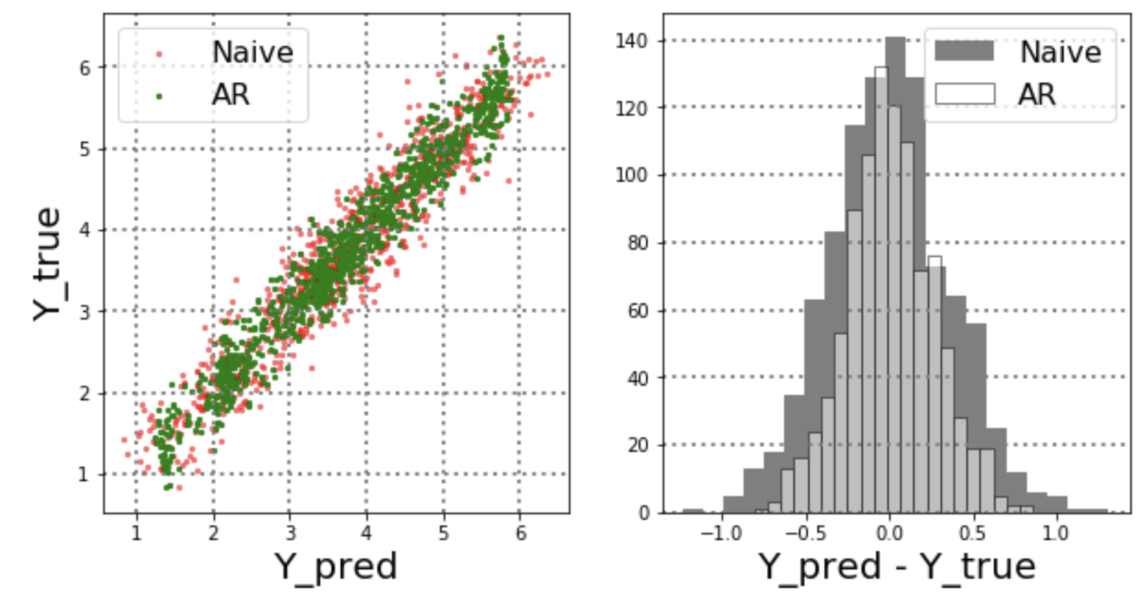
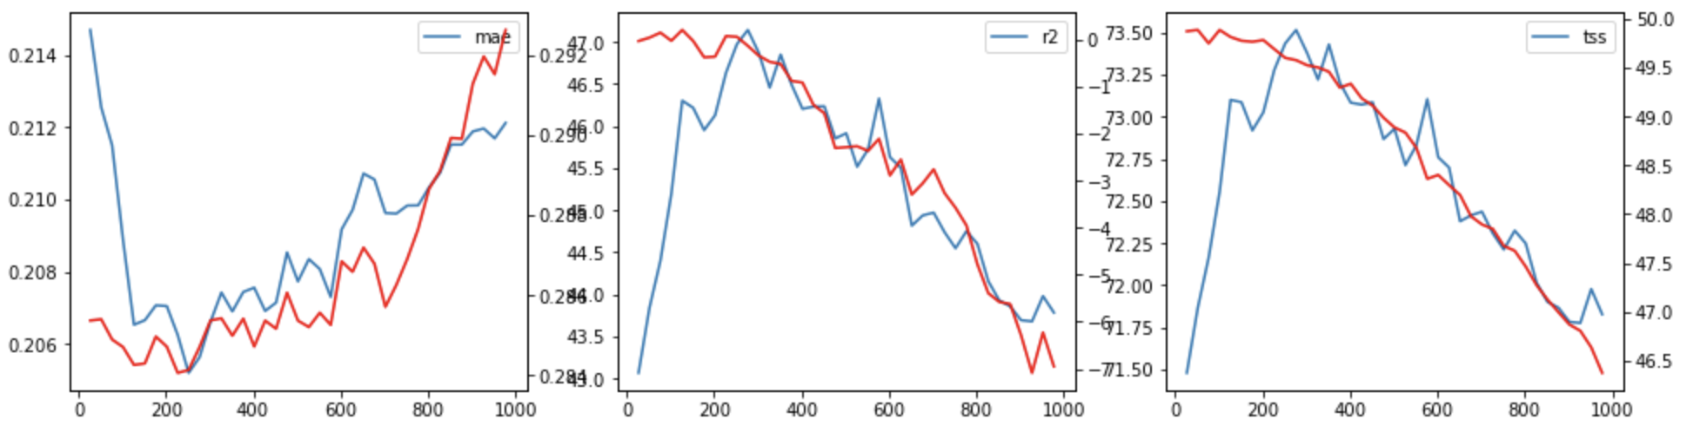
Результаты
Выведем график плотности распределения разности предсказанного и истинного значения
Выведем графики средней абсолютной ошибки и коэффициента детерминации

Slide 8
Рекуррентная нейронная сеть
Рекуррентные нейронные сети (Recurrent neural network; RNN) — вид нейронных сетей, где связи между элементами образуют направленную последовательность.
Благодаря этому появляется возможность обрабатывать серии событий во времени или последовательные пространственные цепочки.
В отличие от многослойных перцептронов, рекуррентные сети могут использовать свою внутреннюю память для обработки последовательностей произвольной длины.

Slide 9


Рекуррентная нейросеть
Рекуррентная нейросеть позволяет реализовать память
GRU, LSTM

Slide 10
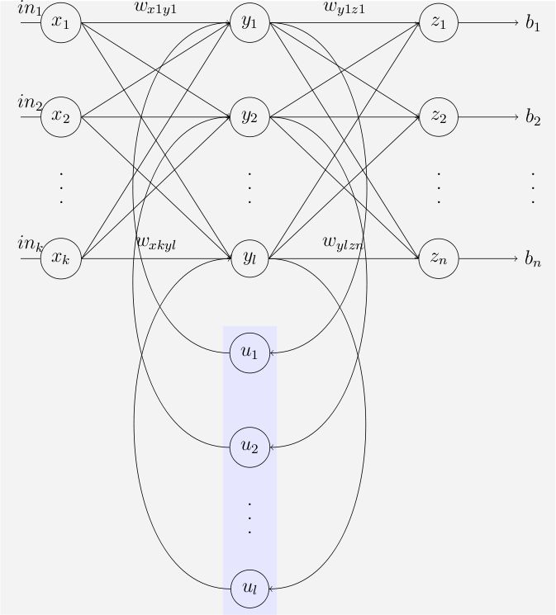
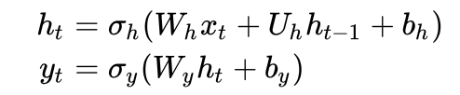
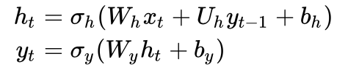
Рекуррентная нейронная сеть
Сеть Элмана
Сеть Джордана

Slide 11
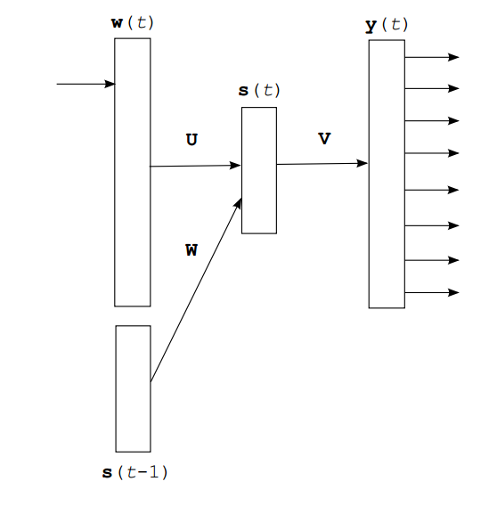
Архитектура: простая RNN
Входной слой, скрытый слой с реккурентными соединениями и выходной слой
В теории скрытый слой может обладать неограниченной памятью
Также называется сетью Элмана (Finding structure in time, Elman 1990)

Slide 12
Архитектура: простая RNN
s(t) = f(Uw(t) + Ws(t-1))
y(t) = g(Vs(t))
f() чаще всего сигмоидальная активационная функция:
g() чаще всего softmax:

Slide 13
Обучение: обратное распространение по времени (Backpropagation through time, BPTT)
Как обучать рекуррентные сети?
Выходное значение зависит от состояния скрытого слоя, который зависит от всех предыдущих состояний скрытого слоя (и, следовательно, всех предыдущих входов)
Рекуррентная сеть может рассматриваться как (очень глубокая) сеть прямого распространения с общими весами

Slide 14
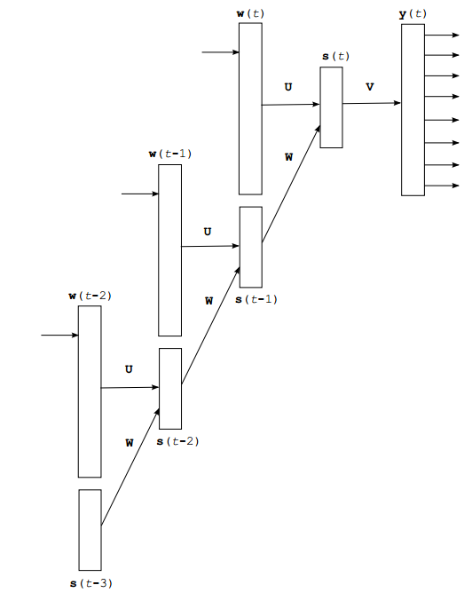
Обратное распространение по времени
Идея заключается в том, что РНС разворачивается во времени
Мы получаем глубокую нейронную сеть с общими весами U и W
Часто бывает достаточно развернуть на несколько шагов (называется укороченным BPTT)

Slide 15
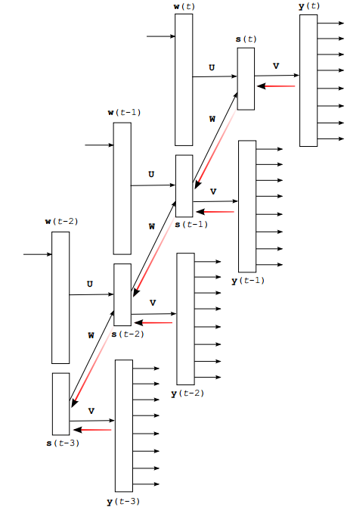
Обратное распространение по времени
Мы тренируем развернутый РНС, используя обычное обр. распр-е + СГС
На практике ограничивают количество шагов разворачивания до 5 – 10
Эффективнее вычислить градиент после нескольких обучающих примеров (пакетное обучение)

Slide 16
Исчезающие градиенты
Когда мы распространяем градиенты назад во времени, обычно их величина быстро уменьшается: это называется «проблемой исчезающего градиента»
На практике это означает, что изучение долгосрочных зависимостей в данных затруднительно для простой RNN архитектуры
Специальные архитектуры RNN решают эту проблему:
Экспоненциальная память трассировки (Jordan 1987, Mozer 1989)
Долгая краткосрочная память (Hochreiter & Schmidhuber, 1997))
будут обсуждены во второй части этой лекции
Множество научных теорий
лучше инициализировать рекуррентную матрицу и использовать импульс во время обучения
Sutskever et.al.,: On The Importance of Initialization and Momentum in Deep Learning
изменять архитектуру

Slide 17
Взрывающиеся градиенты
Иногда градиенты начинают экспоненциально возрастать во время обратного распространения через рекуррентные веса
Бывает редко, но эффект может быть катастрофическим: огромные градиенты приведут к большому изменению весов и, таким образом, разрушат то, что было изучено до сих пор
Одна из основных причин, по которым RNN должны были быть нестабильными
Простое решение (впервые опубликован в RNNLM toolkit в 2010): обрезать или нормализовать значения градиентов, чтобы избежать огромных изменений весов

Slide 18
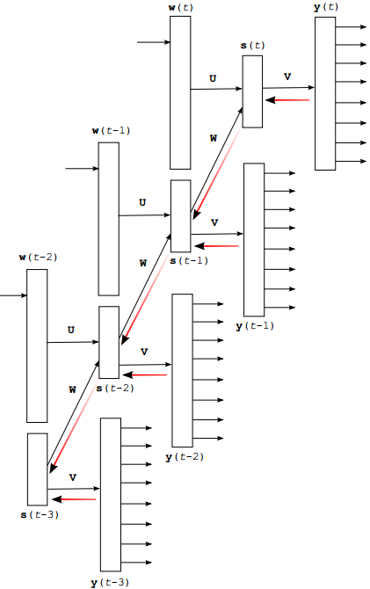
Обучение: Взрывающиеся градиенты
Обрезка градиента во время обратного распространения по времени

Slide 19
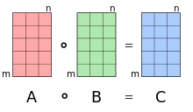
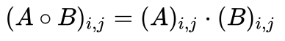
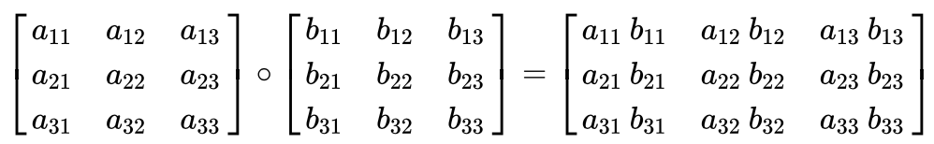
Произведение Адамара
Произведение Адамара оперирует двумя матрицами одинаковой размерности и создаёт новую матрицу идентичной размерности.

Slide 20



Долгая краткосрочная память (LSTM)
h_{t} = c_{t} · o_{t}
Приобрела большую популярность для обработки временных рядов и текстов
Использовалась в машинном переводе до появления трансформеров
Имеются явные «ячейки» памяти для хранения кратковременных активаций, наличие дополнительных вентилей частично устраняет проблему исчезающего градиента
Многослойные версии показали, что они хорошо работают над задачами, которые имеют среднесрочные зависимости
o_{t}
x_{t}
h_{t}
1
f_{t}
c_{t} = f_{t} · c_{t-1} + g_{t} · i_{t}
x_{t}
Cell
h_{t}
1
i_{t}
x_{t}
g_{t}
h_{t}
1
h_{t}
x_{t}
1
Hochreiter et.al.,1997: Long Short-Term Memory

Slide 21
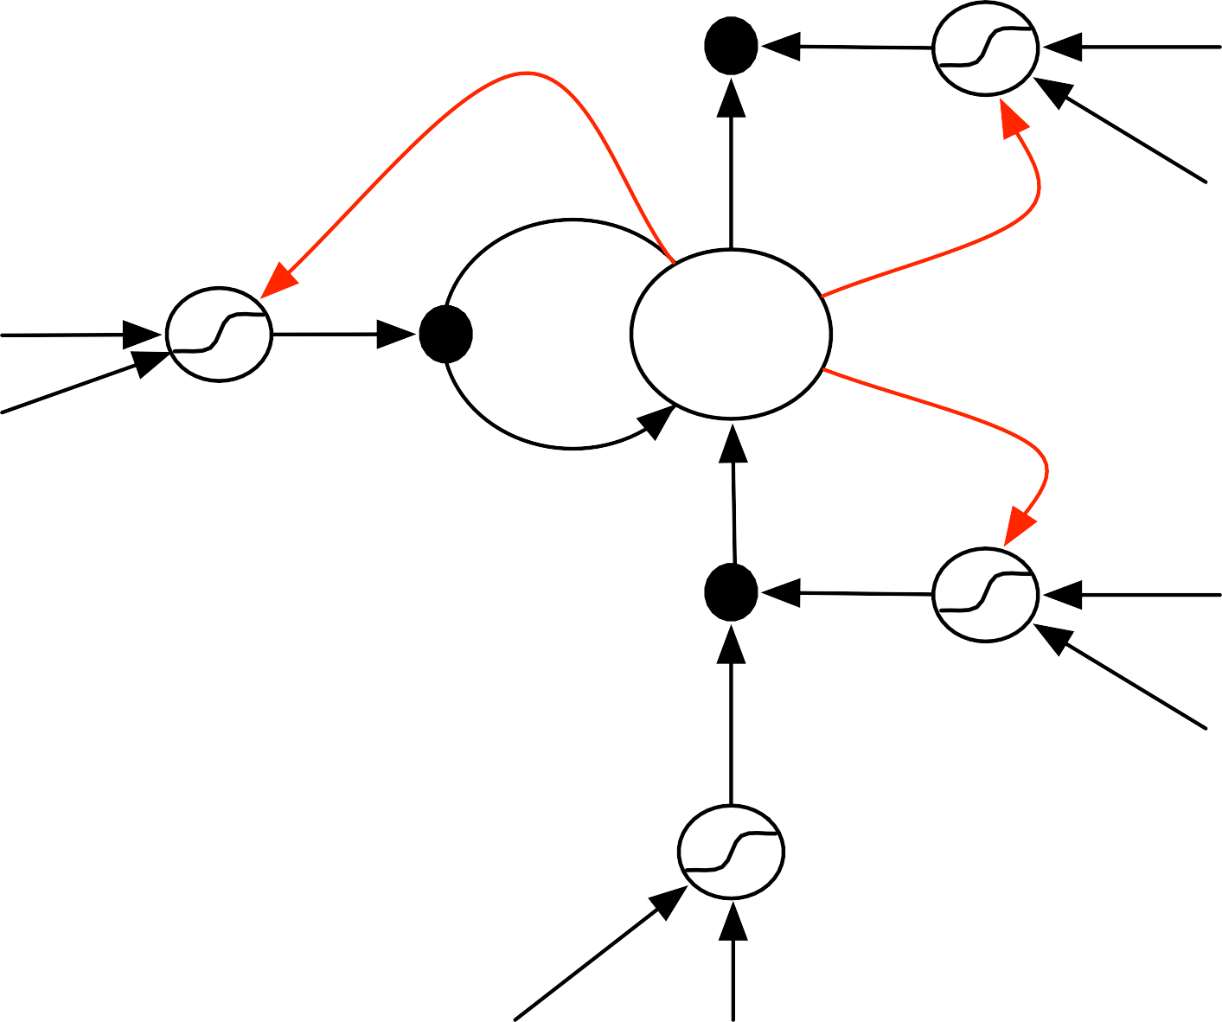
Долгая краткосрочная память (LSTM) с «глазками»
h_{t} = c_{t} · o_{t}
o_{t}
x_{t}
h_{t}
1
f_{t}
c_{t} = f_{t} · c_{t-1} + g_{t} · i_{t}
x_{t}
1
Cell
h_{t}
i_{t}
x_{t}
h_{t}
g_{t}
1
Подглядывающие соединения (Peep-hole connections)
h_{t}
x_{t}
1
Hochreiter et.al.,1997: Long Short-Term Memory

Slide 22
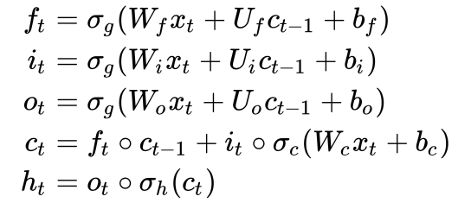
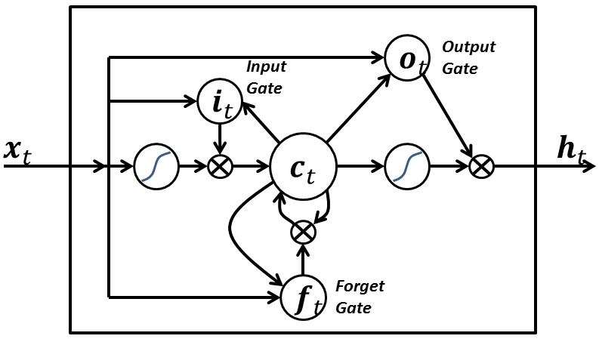
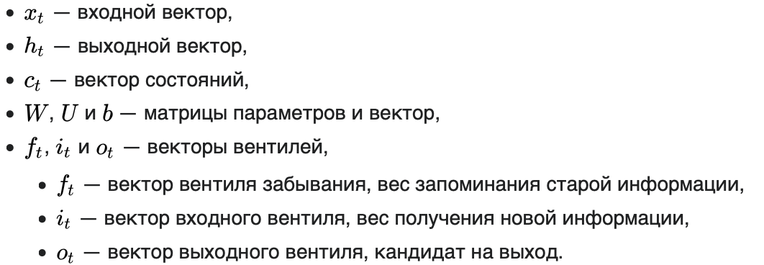
LSTM

Slide 23
Рекуррентные нейрон с вентилями (Gated recurrent unit, GRU)
z
h
~
h
IN
r
OUT
_{z}j
Вентиль обновления:
Вентиль перезаписи:
Кандидат на активацию:
j
t
= a- (W_{z} x_{t} + U_{z} h_{t-1}) .
_{r}j
j
t
= J (W_{r} x_{t} + U_{r} h_{t-1}) .
˜
j t
h
= tanh (W x
t
+ U (r * h ₁))^{j} ,
t
t
_{h}j
j j
t-1
˜
= (1 - z )h
+ z h
j j
,
t
t
t t

Slide 24
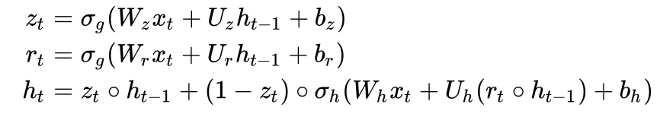
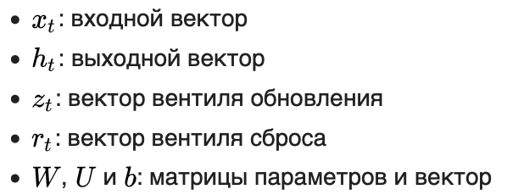
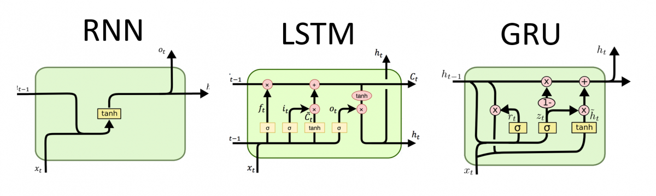
GRU

Slide 25
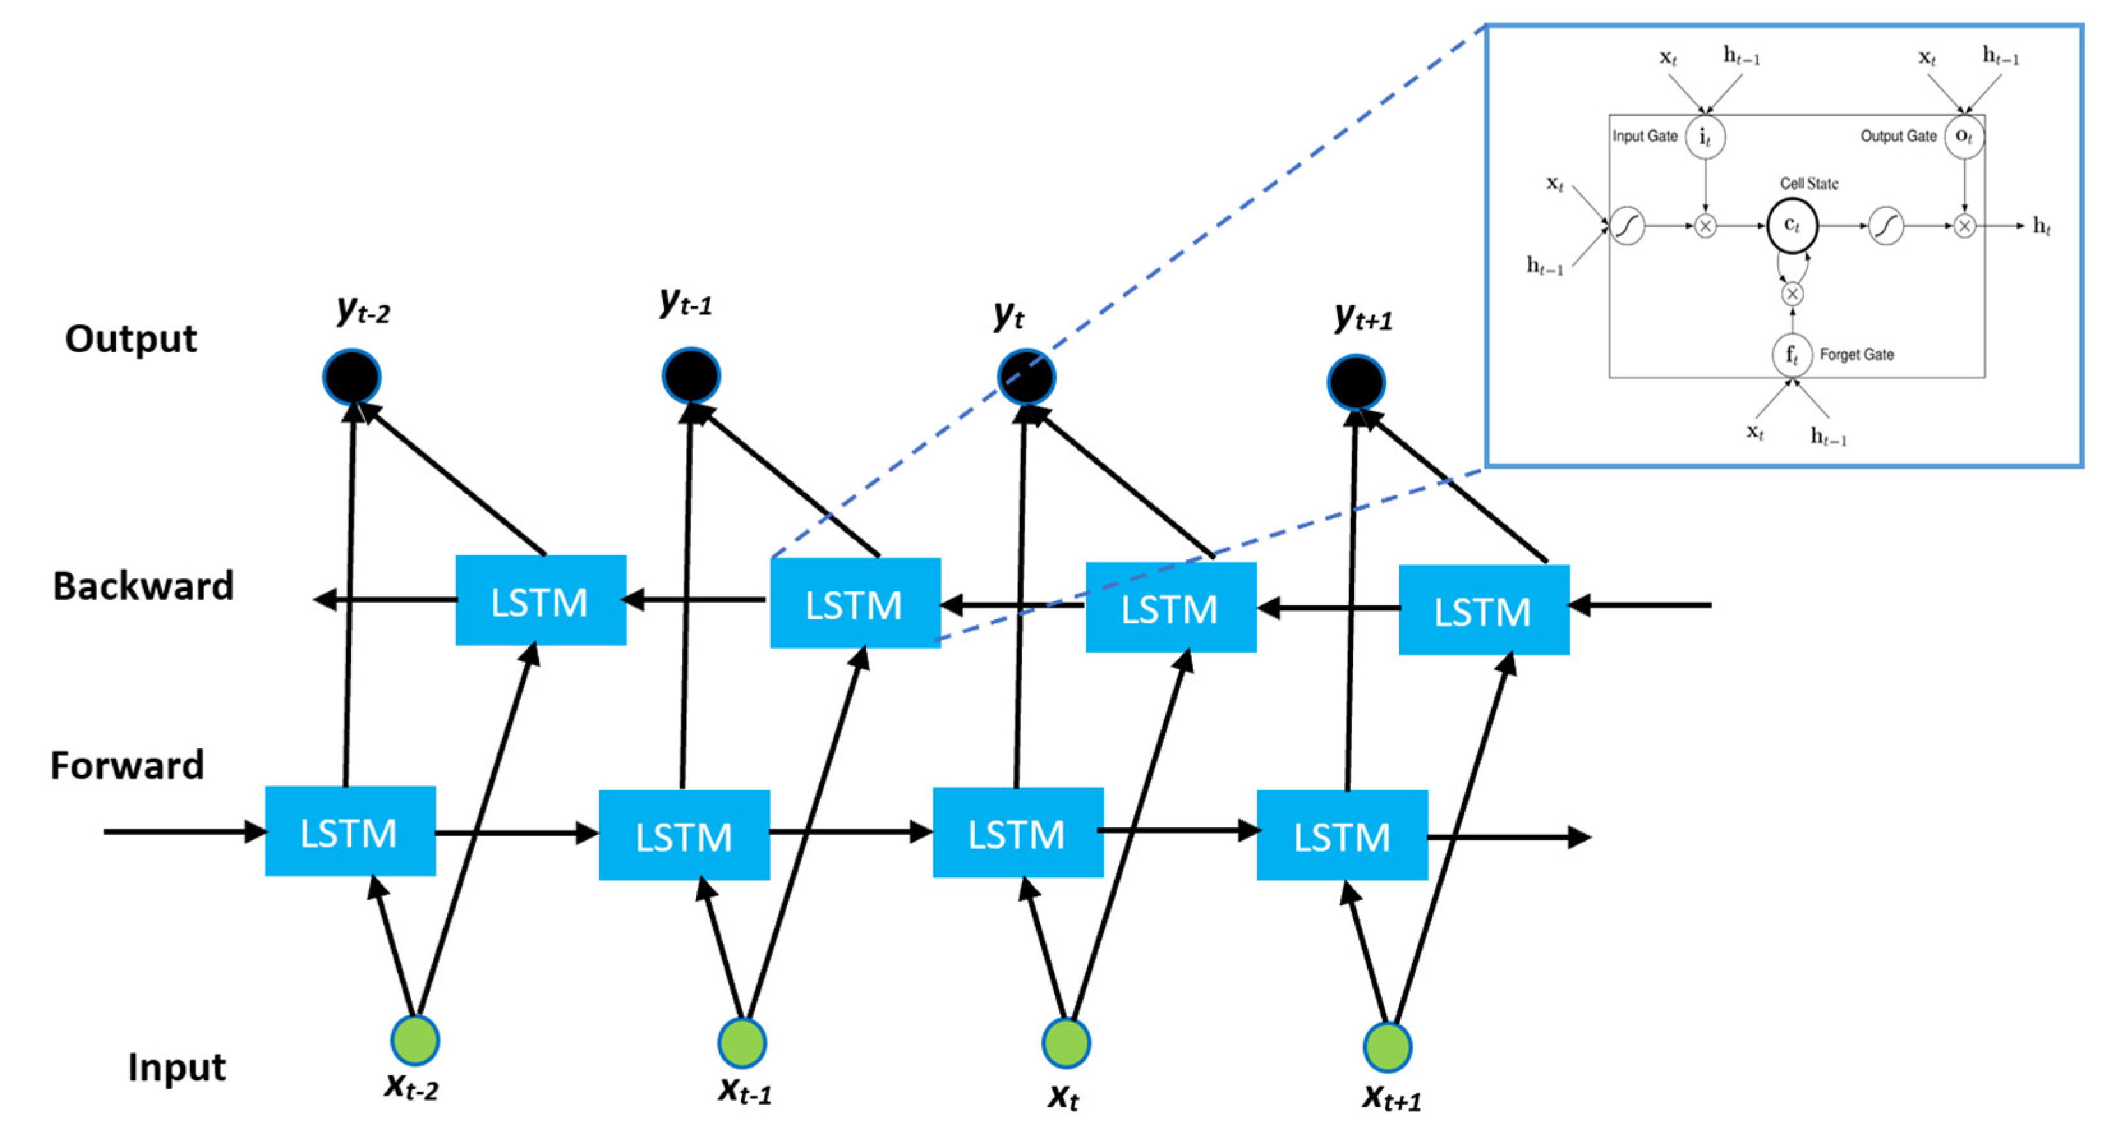
Bidirectional LSTM
В простой RNN или LSTM мы каждый раз даем на вход следующее значение
В двунаправленной сети у нас уже две ячейки: одна предсказывает значение, зная все предыдущие, а вторая «читает» с конца
Двунаправленная сеть используется в известной языковой модели ELMo

Slide 26
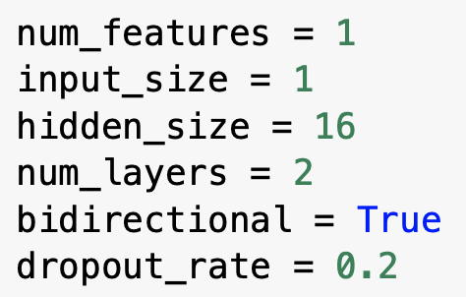
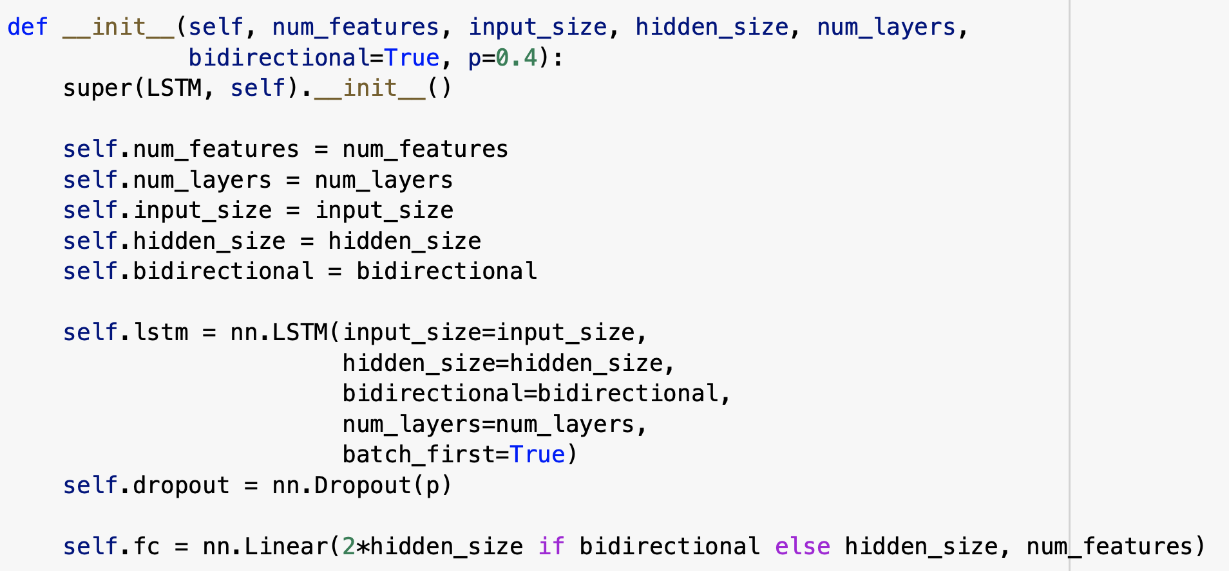
LSTM из практики
Наша рекуррентная сеть двунаправленная
Состоит из:
двух слоев LSTM
слой dropout
полносвязный выходной слой

Slide 27
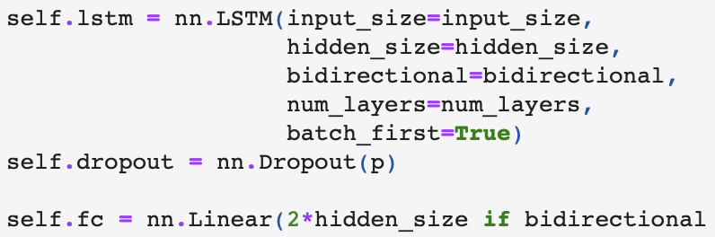
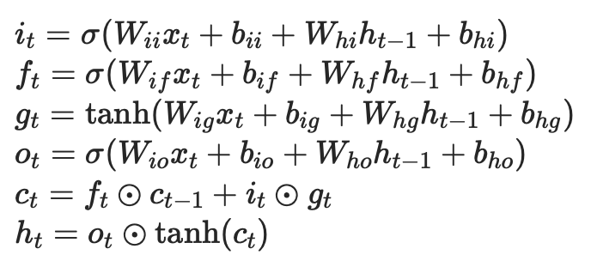
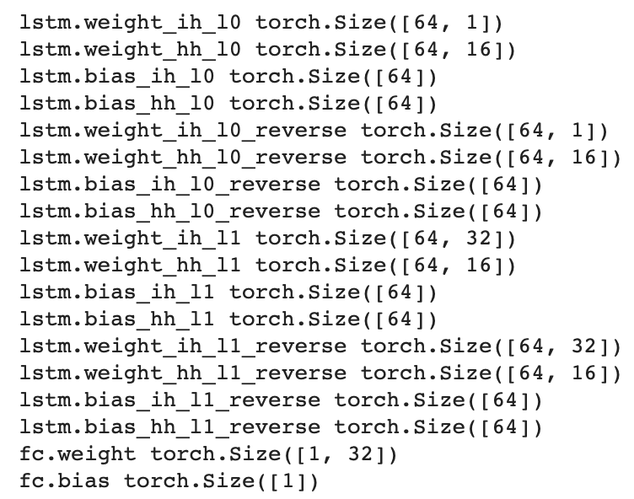
LSTM из практики
В PyTorch для каждой ячейки LSTM обучаются 4 группы параметров: weight_i, weight_h, bias_i, bias_h
Каждая группа содержит по 4 части для 3 вентилей и состояния
В задании 2 слоя ячеек и в каждом ячейки прямого и обратного распространения

Slide 28
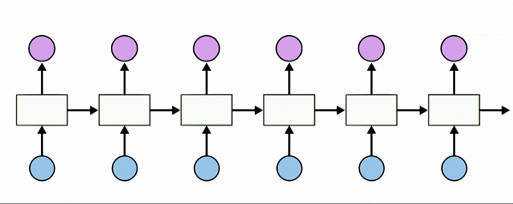
RNN для генерации текста
Рекуррентная нейронная сеть учитывает состояние ячейки для генерации нового символа
Здесь простой пример для генерации символов
Обычно генерируют слова или токены

Slide 29
Обработка текста
“A dog barked at a cat.”
Dictionary
[1, 10, 7, 4, 1, 8]
A
An
And
At
Ate
Bark
Barked
Cat
Cats
Dog
Dogs
Eat
Составляем словарь слов – нумеруем все уникальные слова из нашего текста
Ставим в соответствие каждому уникальному слову какой-то нейрон (входной или выходной)
Notes:
Let’s say we’re going to make a tool to help with writer’s block. Given the first few words of a sentence, we want our model to fill in the rest of the sentence.
The first thing we need to figure out is how are we going to represent our words as numbers? When people were first approaching this problem, one solution they came up with was to make their own dictionary. We’ll take every unique word and assign it a number, and we’ll call this list of words our dictionary. We can then run our sentence through our dictionary to get the number assigned to each word. A function that does this is called a tokenizer.

Slide 30

Полносвязная сеть для классификации
Inputs
Outputs
Dictionary
A
A
An
An
And
And
At
At
A
An
And
At
Ate
Bark
Barked
Cat
Cats
Dog
Dogs
Eat
Ate
Ate
Bark
Bark
Barked
Barked
Cat
Cat
Cats
Cats
Dog
Dog
Dogs
Dogs
Eat
Eat
Notes:
We’ll start simple and create a model that takes one word as an input and tries to predict the next word as an output. Given our dictionary, we might predict the word to come after “dog” would be “ate” or “barked”. How would we set up our model to do this?
Even though we’ve assigned each word a number, it’s still a categorical variable. To treat it as such, we’ll assign each word to an input neuron.

Slide 31
Полносвязная сеть для классификации
Inputs
Outputs
Dictionary
0
0%
0
0%
0
10%
0
5%
A
An
And
At
Ate
Bark
Barked
Cat
Cats
Dog
Dogs
Eat
0
35%
0
0%
0
50%
0
0%
0
0%
1
0%
0
0%
0
0%
Notes:
From the computer’s perspective, it will assign the input word a 1 and all other inputs a 0. This is called one-hot encoding because we’re giving one value a one (the hot) and everything else is cold (the zeros). For the outputs, it will assign a percentage chance that the output word will follow the input word.

Slide 32
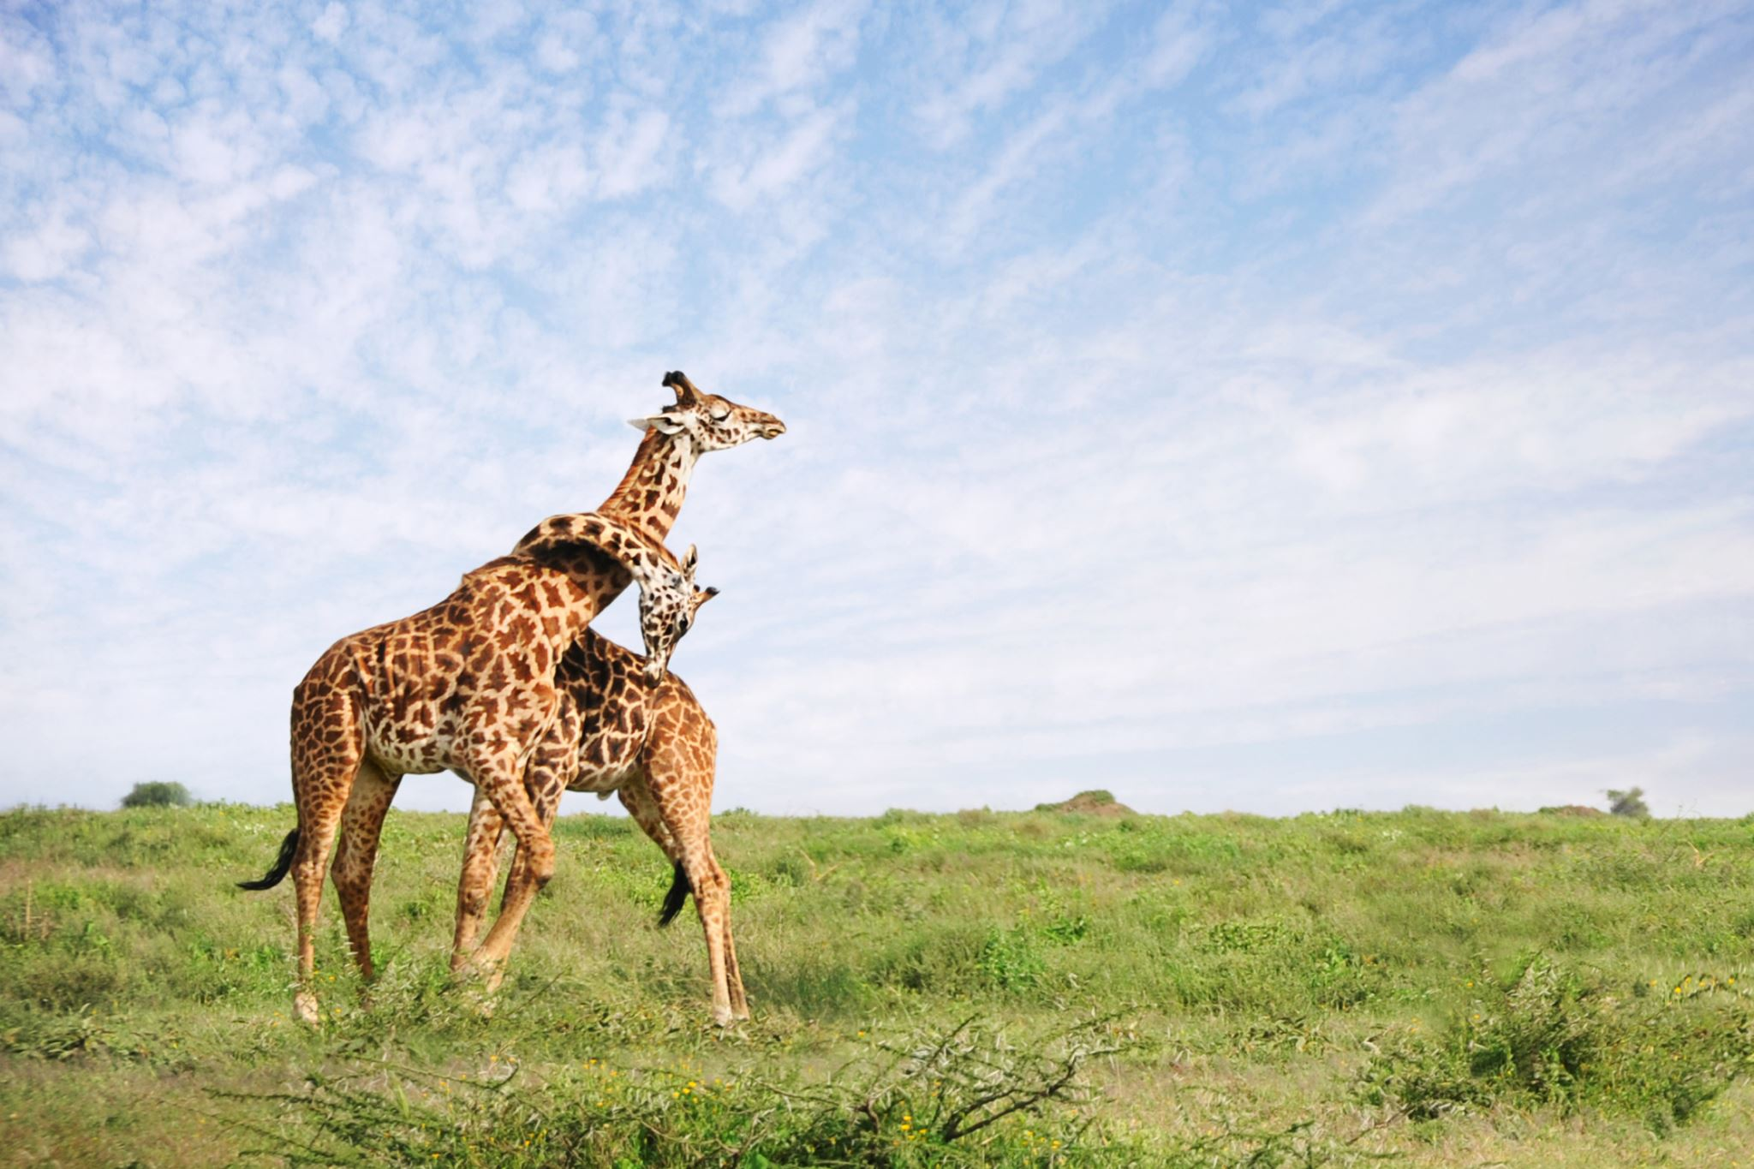
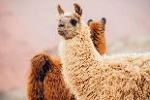
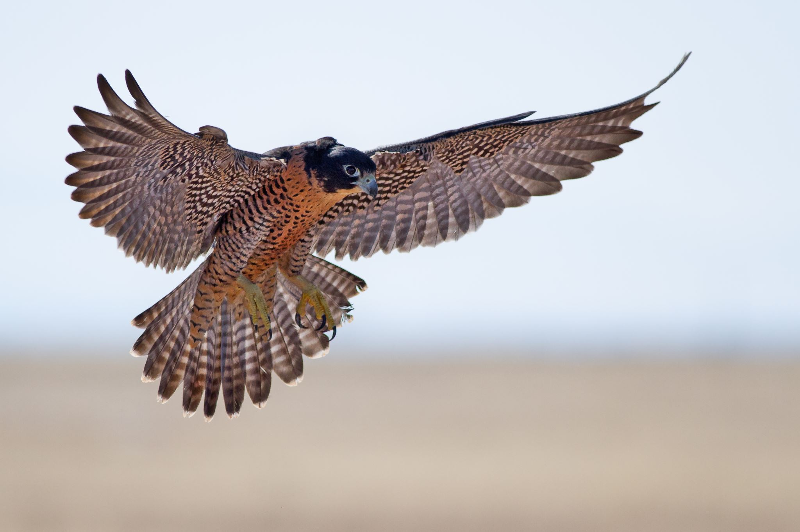
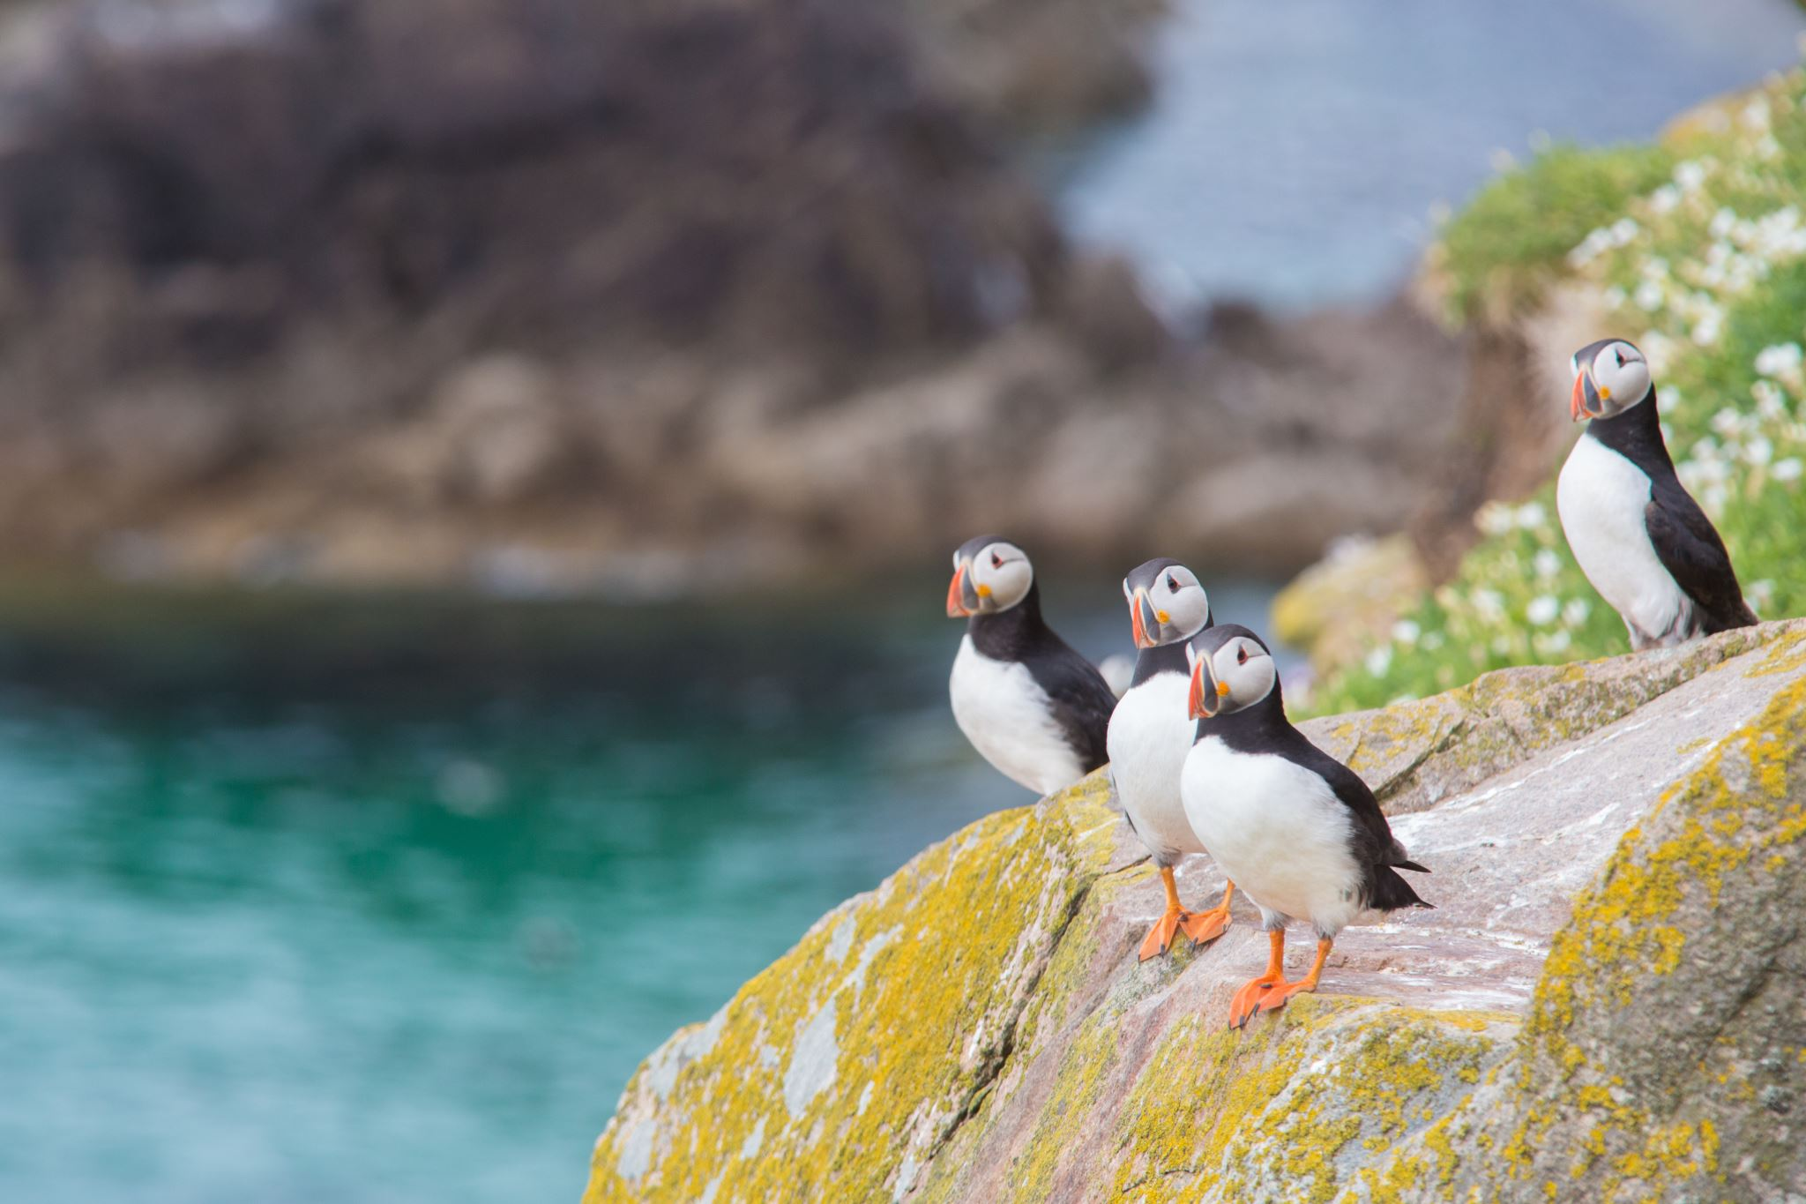

Замена словаря на embedding
Big
Bigger Dictionary
Giraffe
(.9, .9)
Llama
(-.9, .1)
A
An
And
At
Ate
Bark
Barked
Cat
Cats
Dog
Dogs
Eat
Eaten
A
An
And
At
Ate
Bark
Barked
Cat
Cats
Dog
Dogs
Eat
Eaten
A
An
And
At
Ate
Bark
Barked
Cat
Cats
Dog
Dogs
Eat
Eaten
A
An
And
At
Ate
Bark
Barked
Cat
Cats
Dog
Dogs
Eat
Eaten
A
An
And
At
Ate
Bark
Barked
Cat
Cats
Dog
Dogs
Eat
Eaten
A
An
And
At
Ate
Bark
Barked
Cat
Cats
Dog
Dogs
Eat
Eaten
…
…
…
…
Domestic
Wild
Falcon
(.15, -.4)
Kitty
(-.75, -.8)
Puffin
(.85, -.65)
Small
Notes:
That works well if we have a small dictionary size, but what if we have millions of words? That would result in us having millions of weights! One trick to handle this situation is to make something called an embedding. Let’s say we have a dictionary of animals, and we want to represent them with two numbers. We might take two ways we can describe these animals like how domestic/wild they are and how big/small they are. We’ll assign an animal that’s totally domestic a -1 on the domestic/wild scale and assign an animal that’s totally wild a +1 on the domestic/wild scale.
This is called an embedding because we’re taking something that’s higher dimensional (all of our animals as categories) and mapping them in a smaller dimensional space. We’re using two descriptors here, so it’s a 2-dimensional embedding. If we used three descriptors like domestic/wild, big/small, and prey/predator, that would be a 3-dimensional embedding.
A long time ago, a group of linguists tried to do this exercise where they assigned values to word descriptors. Today, we can use neural networks.

Slide 33
Добавляем embedding в полносвязную сеть
Inputs
Technically an Embedding
Outputs
Dictionary
A
A
An
An
And
And
At
At
A
An
And
At
Ate
Bark
Barked
Cat
Cats
Dog
Dogs
Eat
Ate
Ate
Bark
Bark
Barked
Barked
Cat
Cat
Cats
Cats
Dog
Dog
Dogs
Dogs
Eat
Eat
Notes:
Whenever we go from higher dimensional space down to lower dimensional space in our neural network, that’s technically an embedding. In other words, whenever we go from more neurons to less neurons, we’re creating an embedding. The number of neurons in the lower dimension is the embedding size.
These days, people often use transfer learning for word embeddings. This follows the results of recent research. In the lab today, we’ll be creating our own to see how it’s done.

Slide 34
Recurrent Neural Networks
“Cats say ___.”
Dictionary
“Dogs say ___.”
Усложним задачу: теперь в обоих случаях есть одно и то же слово ”say ” и сеть должна запомнить, что было до этого
Для этого будем использовать RNN
Cats
Dogs
Meow
Say
Woof
Notes:
Here, we’re trying to predict the third word of these sentences, but the first word of these sentences has a significant impact on those predictions.

Slide 35
RNN для генерации текста
“Cats say ___.”
Dictionary
Cats
“Dogs say ___.”
Dogs
Cats
Meow
Cats
Dogs
Meow
Say
Woof
Dogs
Say
RNN
Woof
Meow
Say
Outputs
Embedding
Woof
Inputs
Notes:
In order to keep this first word in memory, we’re going to create something called a Recurrent Neural Network, or RNN. It will make more sense when we see it in action, so let’s step through it with our cats example.

Slide 36
Начальное слово и состояние
0
“Cats say ___.”
Dictionary
0
0%
“Dogs say ___.”
0
0%
50%
Cats
Dogs
Meow
Say
Woof
1
50%
0
RNN
0%
0
Outputs
0
Embedding
0
Inputs
Notes:
Let’s start off with our cat prediction. We’ll feed a 1 into the neuron that corresponds with cat, and like before, we’ll get a prediction on what the next word will be.

Slide 37
Вычисление нового состояния
0
“Cats say ___.”
Dictionary
0
0%
“Dogs say ___.”
0
.1
-.5
.6
0%
50%
Cats
Dogs
Meow
Say
Woof
1
50%
0
RNN
0%
0
Outputs
0
Embedding
0
Inputs
Notes:
When we do this, the neurons in our RNN layer are going to have a numerical output just like a normal neuron does.

Slide 38
Запоминаем состояние
0
“Cats say ___.”
Dictionary
0
“Dogs say ___.”
0
.1
-.5
.6
1
Cats
Dogs
Meow
Say
Woof
0
RNN
0
Outputs
0
Embedding
0
Inputs
Notes:
We’re going to use this same output again when we feed in the next word for our sentence. In general terms, our networks learns that “Cats” at the beginning of the sentence has a specific meaning as opposed to during a different part of the sentence.

Slide 39
Новое слово и старое состояние
.1
“Cats say ___.”
Dictionary
-.5
“Dogs say ___.”
.6
0
Cats
Dogs
Meow
Say
Woof
0
RNN
0
1
Outputs
Embedding
0
Inputs
Notes:
We’ll reuse our network again for the next word, “say”. When we combine this with the encoding we have from “cats” …

Slide 40
Получение ответа
.1
“Cats say ___.”
Dictionary
-.5
0%
“Dogs say ___.”
.6
-.3
.2
.5
0%
0
100%
Cats
Dogs
Meow
Say
Woof
0%
0
RNN
0%
0
1
Outputs
Embedding
0
Inputs
Notes:
We’ll get a new encoding in our RNN, and a new prediction for the next word in our sentence.

Slide 41
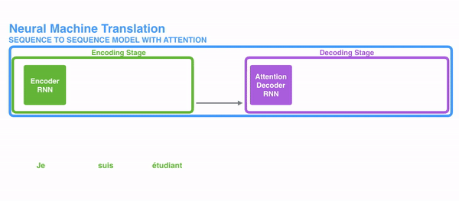
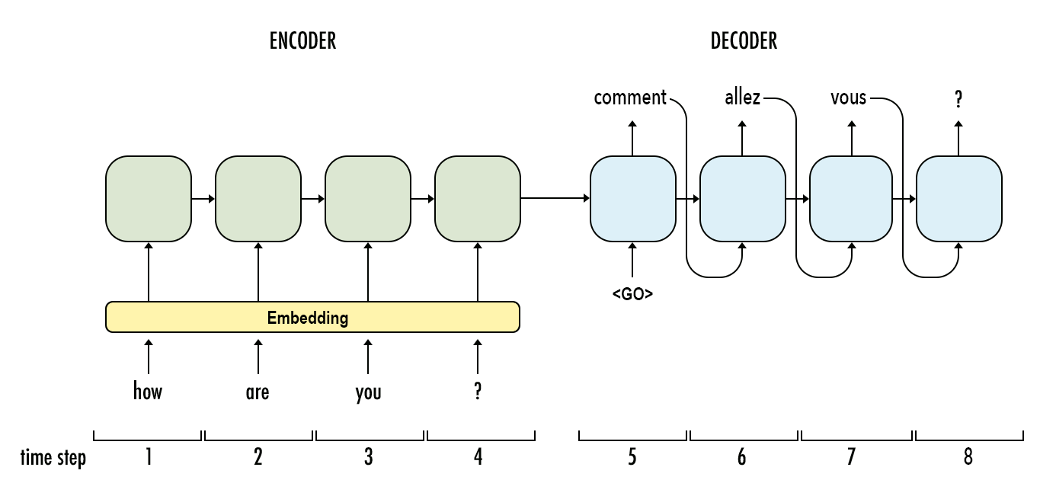
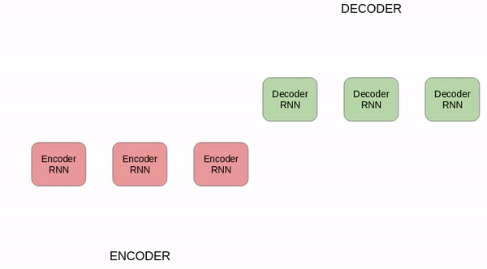
Seq2seq
Для машинного перевода
Состоит из двух частей, например две LSTM
Можно добавить внимание

